Slide 1
ベイズ最適化の チュートリアル
理化学研究所仁科加速器科学研究センター
森田 泰之

Slide 2

はじめに
実行環境 Google Colaboratory
https://colab.google/
今回使用するファイル
https://github.com/Morita1116/Machine-Learning-Workshop-on-Accelerator-and-Beam-Physics-Tutorial-Materials
Setup.txt Google Colaboratory上に環境を構築するためのコマンド
BO_2parameters.py プログラム例(2パラメーターの最適化)
BO_4parameters.py プログラム例(4パラメーターの最適化)

Slide 3

はじめに
実行環境 Google Colaboratory
https://colab.google/

Slide 4
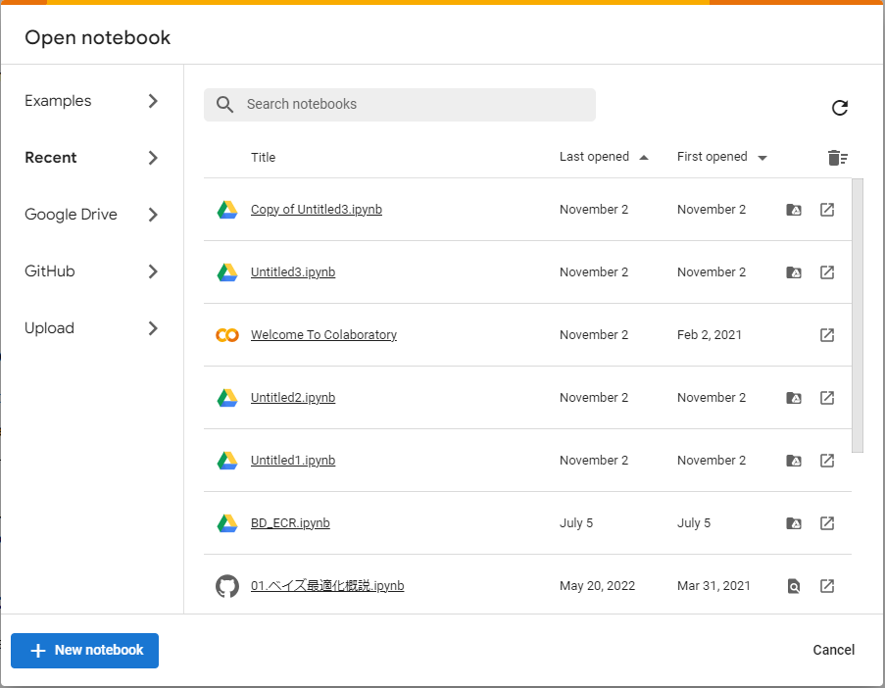
はじめに
実行環境 Google Colaboratory
https://colab.google/

Slide 5
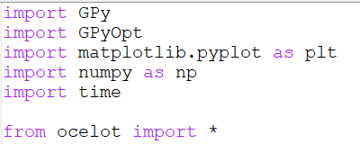
実行ファイルの中身1
各種ライブラリの読み込み
GPy, GPyOpt ベイズ最適化計算用のライブラリ
matplotlib.pyplot グラフ描写用のライブラリ
numpy 配列計算用のライブラリ
time 時間関連の情報や関数のライブラリ
Ocelot ビーム輸送計算用ライブラリ

Slide 6
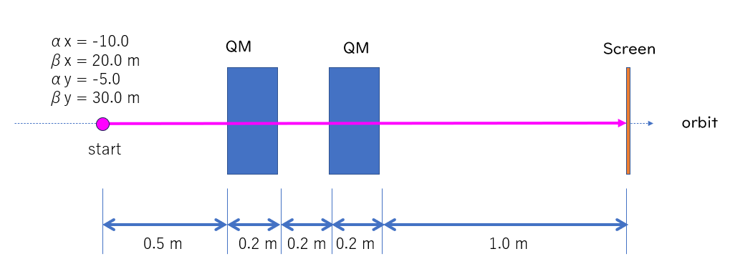
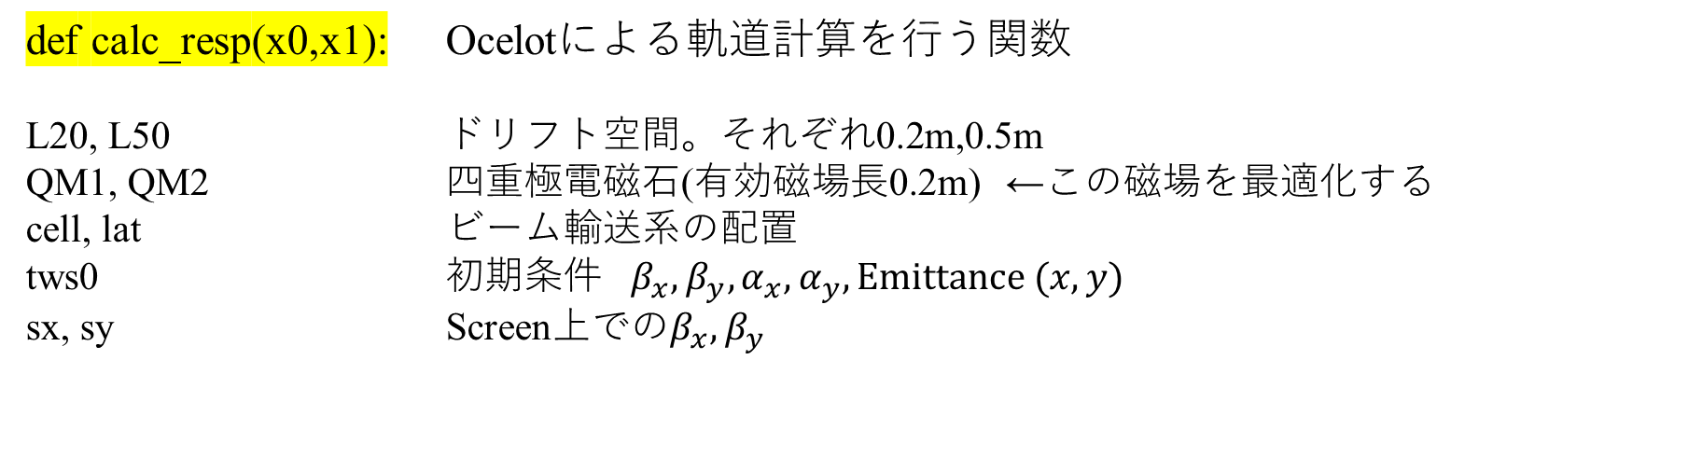
実行ファイルの中身2
def calc_resp(x0,x1): Ocelotによる軌道計算を行う関数
L20, L50 ドリフト空間。それぞれ0.2m,0.5m
QM1, QM2 四重極電磁石(有効磁場長0.2m) ←この磁場を最適化する
cell, lat ビーム輸送系の配置
tws0 初期条件 $β_{x}, β_{y}, α_{x}, α_{y}, Emittance (x,y)$
sx, sy Screen上での$β_{x}, β_{y}$

Slide 7
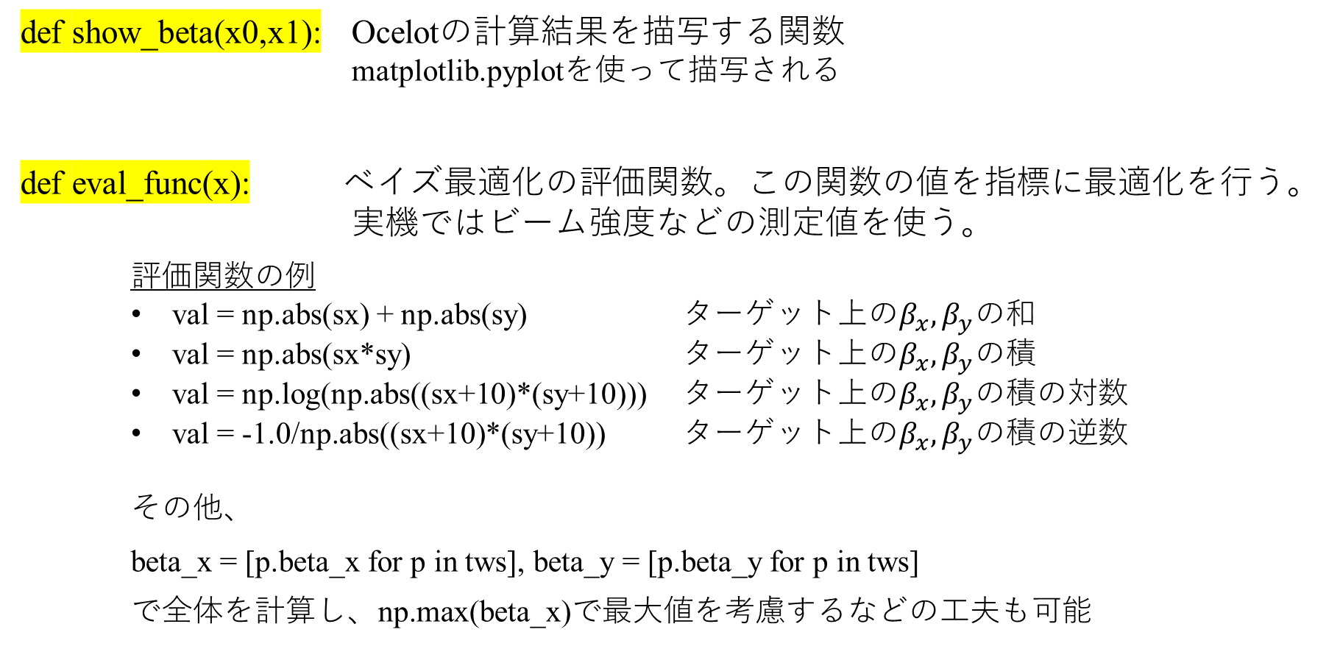
実行ファイルの中身3
def show_beta(x0,x1): Ocelotの計算結果を描写する関数
matplotlib.pyplotを使って描写される
def eval_func(x): ベイズ最適化の評価関数。この関数の値を指標に最適化を行う。
実機ではビーム強度などの測定値を使う。
評価関数の例
val = np.abs(sx) + np.abs(sy) ターゲット上の$β_{x}, β_{y}$の和
val = np.abs(sx*sy) ターゲット上の$β_{x}, β_{y}$の積
val = np.log(np.abs((sx+10)*(sy+10))) ターゲット上の$β_{x}, β_{y}$の積の対数
val = -1.0/np.abs((sx+10)*(sy+10)) ターゲット上の$β_{x}, β_{y}$の積の逆数
その他、
beta_x = [p.beta_x for p in tws], beta_y = [p.beta_y for p in tws]
で全体を計算し、np.max(beta_x)で最大値を考慮するなどの工夫も可能

Slide 8
実行ファイルの中身4
# ==== Main ====
bounds 各変数(今回は電磁石)の設定範囲
continuous: 連続的な変数。設定可能範囲をdomainに入力。
discrete: 離散的な変数。設定可能な値を配列としてdomainに入力。
myBopt ベイズ最適化のモデル
f 評価関数
domain 変数の設定範囲
initial_design_number 初期条件用のデータサンプリング数
acquisition_type 獲得関数
acquisition_weight, exploration_weight 大きいほど探索重視、小さいほど予測重視
de_duplication 重複したデータのサンプル(Trueで重複しない)
normalize_Y 評価関数の規格化
maximize 評価関数の最大化(True) or 最小化(False)
myBopt.run_optimization(max_iter=**) 最適化の実行。()内はイタレーション数
myBopt.plot_acquisition() 評価関数や獲得関数の描写。3次元以上は不可
myBopt.plot_convergence() 最適化結果の推移の描写

Slide 9
Setup
Setup.txt 中のコマンド
pip install GPy GPyOpt git+https://github.com/ocelot-collab/ocelot.git pyfftw numexpr numba
をGoogle Colaboratoryで実行
GPy, GPyOpt ベイズ最適化計算用
Ocelot ビーム軌道計算用
その他 Ocelot計算に必要なあれこれ
がInstallされる
ただしGoogle Colaboratoryの場合、
12時間でリセットされてしまうため注意

Slide 10
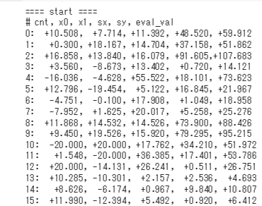
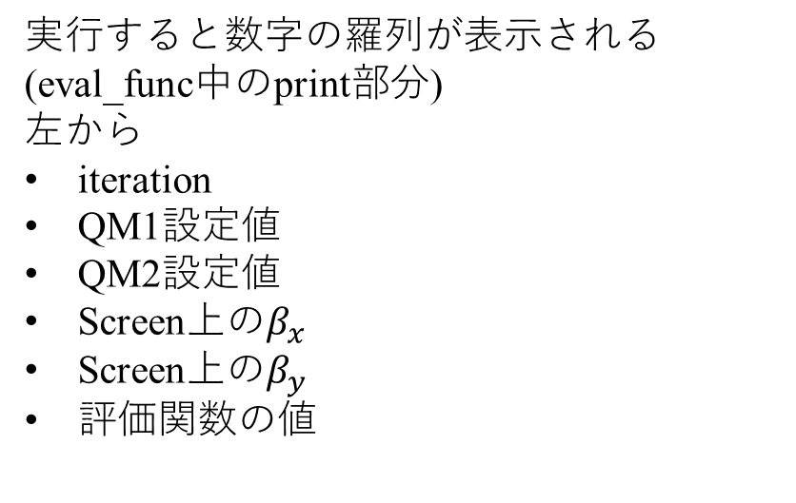
実行
Google Colaboratoryにファイルの中身をコピー＆ペースとして実行
実行すると数字の羅列が表示される
(eval_func中のprint部分)
左から
iteration
QM1設定値
QM2設定値
Screen上の$β_{x}$
Screen上の$β_{y}$
評価関数の値
実行回数は
initial_design_number + max_iter

Slide 11
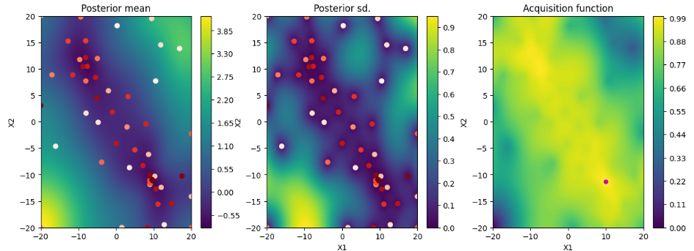
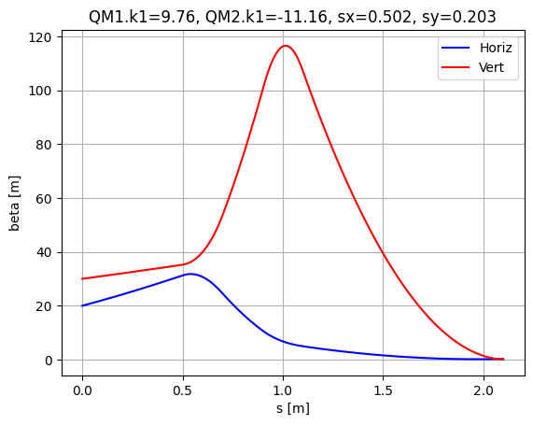
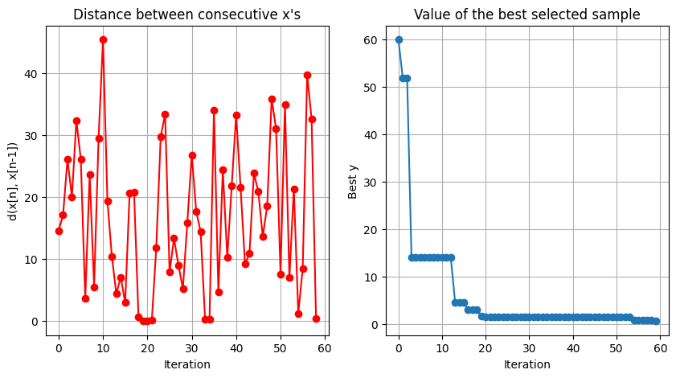
実行結果例
予測値 誤差 獲得関数
Beam envelope
パラメーター変化量
Best Value
Best Valueでのenvelope

Slide 12
各種設定値を変更すると収束までのiteration数やビームの形状などが変化します。
皆様で各種設定を変更してみてください。
ビーム初期条件
評価関数
獲得関数
acquisition_weight
max_iter
QMの設定範囲
QMの数(4台: BO_4parameters.py)
etc.
12時ごろまではZoomでも質問を受け付けておりますので、ご気軽にご質問ください。

